Slide 1
資料４
大阪における今後の住宅・建築政策のあり方 答申(素案）
はじめに
大阪における今後の住宅・建築政策のあり方 答申(素案）概要
第１章 住宅・建築政策の基本的な方針
第２章 基本目標の実現に向けた重点的に取り組むべき施策
第３章 地域特性を踏まえた取り組むべき施策
第４章 実効性を持った計画の推進に向けて
令和７年11月1４日
令和７年度 第６回 住生活基本計画推進部会 資料

Slide 2
はじめに
○ 住まいは、人々のくらしを支える生活の基盤であり、住まいをはじめとした建築物は、人々の社会生活や地域活動を支える拠点、都市の重要な構成要素。そのあり方は、府民のくらしの質、都市の活力や安全性、景観、地域コミュニティの維持形成などに密接に関連している。豊かな住まいやくらしの創造を通じて、大阪に住まう人々・訪れる人々の幸せを実現することが、住宅・建築政策の使命。
○ 近年、少子高齢化の更なる進展や地域コミュニティ機能の低下、単身世帯や在住外国人の増加など世帯の多様化やライフスタイルの一層の多様化が進んでいる。また、地震・豪雨をはじめとした災害の頻発化・激甚化による災害リスクの高まりや、大阪・関西万博の開催を契機に、デジタル技術などの新技術が一層普及することで、便利で快適に生活できる社会の実現が期待されるなど、社会情勢は変化している。
○ また、空き家や老朽マンションをはじめとした様々な課題への対応や、2050年カーボンニュートラルの実現に向けた省エネ対策の推進、住宅確保要配慮者が安心して住まいを確保でき、くらし続けることができる環境の整備等に加えて、多様化する居住ニーズへの対応や担い手の確保など、住宅・建築政策を取り巻く状況や課題が多様化・複雑化している。
○ このような中、大阪に住まう人々、訪れる人々の幸せを実現していくためには、今後の住宅・建築政策においては、住生活の主役である府民をはじめ、民間事業者や地域団体、NPO、行政、公的団体など、様々な主体が連携し、大阪らしさを活かして、自分らしく幸せにくらすことができる住まい・まちをともにつくりあげていくことが求められる。
○ 大阪府住生活審議会では、令和７年３月の大阪府知事からの「大阪における今後の住宅・建築政策のあり方」の諮問を受け、審議会のもとに設置した住生活基本計画推進部会を中心に、耐震改修促進計画専門部会及び、居住安定確保計画推進部会とも連携し、専門的な検討を行い、本答申のとりまとめを行った。
今後、大阪府においては、本答申を踏まえた新たな住宅・建築政策に取り組まれることを期待する。
2

Slide 3
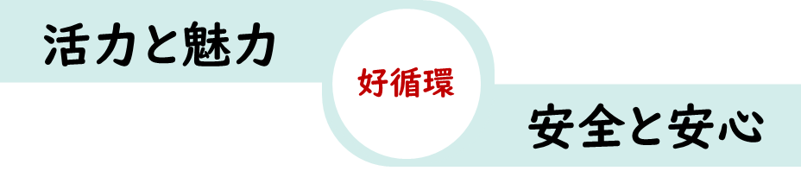







大阪における今後の住宅・建築政策のあり方 答申(素案）の概要
答申のPoint
２章 重点的に取り組むべき施策
“ともにつくろう”を基本目標とし、多様な主体の連携による住まい・まちづくりの推進を位置づけ
新技術等の万博レガシーをはじめ、大阪の多様なストック・ポテンシャルを活かした取組を展開
広域自治体である大阪府として、「市町村支援の強化」「民間の活躍を支える環境整備」「公的賃貸住宅ストックの活用」に重点的に取り組むことを打ち出し
２.多様なくらしを実現できる
１.国内外から人々を惹きつける
（１）魅力的で居心地の良い住環境の形成とまちづくりの推進
（１）誰もが活き活きとくらすことができる環境の整備
・世界に誇れる景観づくり
・ユニバーサルデザインのまちづくりの推進
・スマートシティなど個性あるまちづくりの推進
・地域資源を活用したまちづくりの推進
・みどりあふれる住環境の形成
・子育て世帯にやさしい住まい・住環境の形成
・若者世代の活躍を支える住まい・住環境の形成
・高齢者が元気にくらすことができる住まい・住環境の形成
・人々につながりや交流が生まれる環境づくり
（２）良質で健康的な住まいの普及と循環型住宅市場の形成
（２）自分らしいくらしを選択・創造できる環境の整備
・新技術を取り入れた住まいの普及促進
・住宅・建築物の脱炭素化・省エネルギー化の推進
・木造建築物の普及促進
・既存住宅流通・リフォーム市場の環境整備・活性化
・住情報の提供や住教育の推進等、住まいを学ぶ機会の創出
・住まいに関する相談体制の充実
・住生活関連産業やくらしを支える多様な担い手の確保と活動しやすい環境の整備
１章 住宅・建築政策の基本的な方針
1. 基本的な考え方と基本目標
３.安全なくらしを支える
４.安心してくらすことができる
ともにつくろう、自分らしく幸せにくらす住まい・まち大阪
（１）災害に強いまちづくりの推進
（１）誰もが安心できる住まい・居住支援体制の整備
大阪に住まう・訪れる人々の多様な幸せを実現することが、住宅・建築政策の使命。
住生活の主役である府民をはじめ、様々な主体が連携し、大阪らしさを活かして、自分らしく幸せにくらすことができる住まい・まちをともにつくりあげていくことが求められる。
・密集市街地の整備
・広域緊急交通路沿道建築物の耐震化の推進
・災害リスクを考慮したまちづくりの推進
・災害復興までを見据えた平時からの体制整備
・住宅ストック全体を活用した居住の安定確保
・民間賃貸住宅における居住安定の確保
・公的賃貸住宅の的確な供給とストックの有効活用
2. 政策展開の方向性
（２）住宅・建築物の安全性の確保
（２）住生活関連産業の活性化
・住宅・建築物の耐震化のさらなる推進
・空家等の管理・除却の推進
・分譲マンションの管理適正化・再生円滑化
・犯罪に強い住まいづくりの推進
・建築基準関連の法令順守の徹底
・住生活関連産業の振興に向けた環境整備
・不動産取引等における差別の解消
・建築分野における新技術の普及
これまでの取組や万博を契機とした好循環のサイクルを一過性のものとせず、好循環を生み出す政策をより一層展開していく。
３章 地域特性を踏まえた取り組むべき施策
3. 施策の柱
まちのなりたちや変遷、特性を踏まえた６つの地域を取り上げ、大阪のそれぞれの地域において、その地域特性に応じた施策を展開
大阪都市圏の中心として多様な都市機能が集積する地域
歴史的まちなみなどの景観資源がある地域
国内外から
人々を惹きつける
多様なくらしを
実現できる
安全なくらしを
支える
安心して
くらすことができる
木造住宅が密集する地域
ニュータウンをはじめ、郊外に整備された住宅地
公営・改良住宅など公的賃貸住宅を多く有する地域
農山漁村など豊かな自然を有する地域
住まいとまちの実現
住まいとまちの実現
４章 各主体の役割と連携
4. 施策展開の視点
住まいまちづくりの主役である府民をはじめ、民間事業者、NPO、行政、公的団体等の役割分担と連携を位置づけ
【大阪府が重点的に取り組むべき施策】
多様化するニーズへの
きめ細やかな対応
様々な主体・分野の
横断的な連携
大阪の
ストック・ポテンシャルの
継承と発展
○ 市町村支援の強化
○ 民間の活躍を支える環境整備
○ 公的賃貸住宅ストックの活用
○ 多様な主体がつながり、連携する機会・場（プラットフォーム）の創出
3

Slide 4
第１章 住宅・建築政策の基本的な方針

Slide 5
住宅・建築政策の基本的な方針
基本目標
○ 豊かな住まいやくらしの創造を通じて、大阪に住まう人々・訪れる人々の多様な幸せを実現することが、住宅・建築政策の使命。
○ 世帯やライフスタイルが多様化するなか、住まい・まちに対するニーズも多様化している。このため、住まう人、訪れる人の一人ひとりが、大阪らしさを活かして、自分らしく幸せにくらすことができる住まい・まちを実現していくことが求められる。
○ また、住まいに関わる人材や地域の担い手不足が懸念されることから、その実現にあたっては、住生活の主役である府民をはじめ、民間事業者、地域団体やNPO、行政や公的団体など、様々な主体が住まい・くらしに関わる担い手となり、様々な分野で横断的に連携していくことが求められる。
○ このため、今後の住宅・建築政策の基本目標については、「ともにつくろう、自分らしく幸せにくらす住まい・まち大阪」を実現することを目標とすべき。
ともにつくろう、自分らしく幸せにくらす住まい・まち大阪
5

Slide 6
住宅・建築政策の基本的な方針
政策展開の方向性
○ これまで、大阪府では、基本目標の実現に向け、「活力・魅力の創出」と「安全・安心の確保」が相互に作用しあい、好循環を生み出すことをめざし、政策を展開してきた。
○ これにより、大阪都心部をはじめ、府内で魅力あるまちづくりが進められ、新たな人々が流入し活発に交流することで、地域コミュニティが活性化され、地域の安全・安心も高まるといった好循環や、密集市街地では、まちの安全性を高める広幅員道路を整備することで、沿道に魅力ある住まいや生活利便施設が立地し、多様な人々が住まい、訪れるなど、様々な好循環が見られつつある。
○ さらに、大阪・関西万博を契機として、大阪では経済が成長し、民間投資も高まり、都市力が向上することで多様な人が集積し、さらなる経済の成長につながるという好循環が見られるほか、万博会場では未来の住まいに関する様々な新技術が展示され、多くの来場者がそれらを実際に体験することで、社会実装に向けた動きが加速することが期待される。
○ 今後、住宅・建築政策を取り巻く課題が多様化・複雑化する一方で、住まいに関わる人材や地域の担い手不足が懸念される。このため、新たな基本目標の実現に向けては、これまでの取組や万博を契機とした好循環のサイクルを一過性のものとせず、「活力・魅力の創出」と「安全・安心の確保」の好循環を生み出す政策をより一層展開することで、多様な人々の参画を促し、さらなる価値を創出していくという新たなステージをめざすべき。
活力と魅力
好循環
安全と安心
6

Slide 7
住宅・建築政策の基本的な方針
施策の柱
○ 基本目標の実現に向けては、人々のくらしの原点である安全・安心が確保された住まい・まちの実現はもちろんのこと、大阪が持つ魅力を活かして、国内外から人々を惹きつけるとともに、大阪に住まう人々がライフスタイルやライフステージに応じて、多様なくらしを実現できる住まい・まちをめざし、施策を展開すべき。
国内外から
人々を惹きつける
多様なくらしを
実現できる
安全なくらしを
支える
安心して
くらすことができる
施策展開の視点
○ 「活力・魅力の創出」と「安全・安心の確保」の好循環を生み出す政策を展開するため、以下の３つの視点を重視し、様々な施策が相互に作用し合う、効果的・効率的な施策展開をめざすべき。
多様化するニーズへの
きめ細やかな対応
様々な主体・分野の
横断的な連携
大阪の
ストック・ポテンシャルの
継承と発展
7

Slide 8
第２章 基本目標の実現に向けた重点的に取り組むべき施策

Slide 9
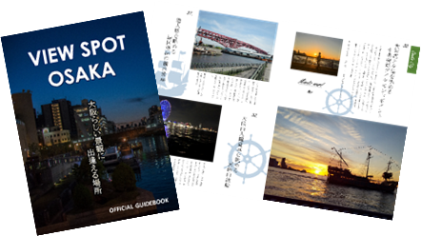
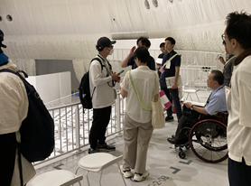
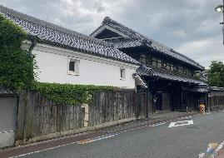
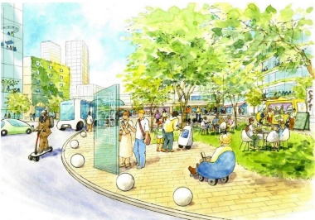

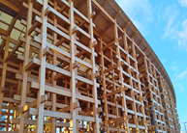
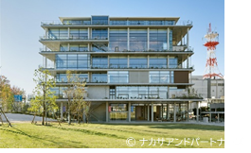
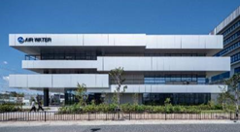
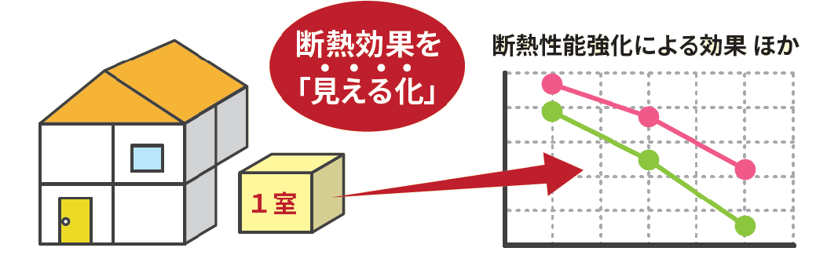
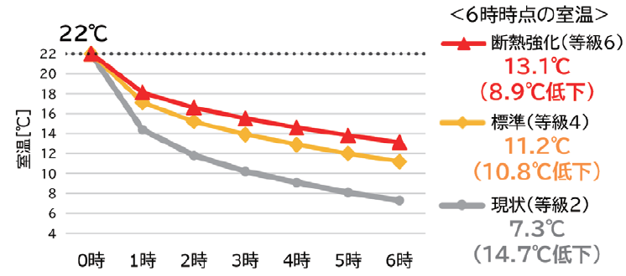

基本目標の実現に向けた重点的に取り組むべき施策
国内外から人々を惹きつける
○ 魅力的で居心地の良い住環境の形成とまちづくりの推進
・世界に誇れる景観づくり
景観条例等に基づく規制誘導、市町村の景観行政団体化、「ビュースポットおおさか」など情報発信を通じた来訪・周遊促進 など
・ユニバーサルデザインのまちづくりの推進
バリアフリー法や大阪府福祉のまちづくり条例、ガイドライン等に基づく規制誘導、バリアフリー情報の発信、建築物や駅、道路などの面的・一体的なまちのバリアフリー化 など
・スマートシティなど個性あるまちづくりの推進
ビュースポットおおさか 公式ガイドブック
万博会場のバリアフリー現地検証の様子
ICT等の先端技術を活用したヘルスケアやモビリティ等を導入したスマートシティ等の推進、
公的賃貸住宅の空室等を活用した介護・医療、生活支援施設や子どもの預かり施設等の導入 など
・地域資源を活用したまちづくりの推進
利用価値の高い古民家等の活用、民間事業者が主体となったリノベーション、歴史的資源を活用したまちづくりの推進 など
・みどりあふれる住環境の形成
建築物における緑化、都市公園などにおける質の高いみどりの空間づくりの推進 など
古民家カフェ、宿泊施設等にコンバージョン
『大阪のまちづくりグランドデザイン』
○ 良質で健康的な住まいの普及と循環型住宅市場の形成
・新技術を取り入れた住まいの普及促進
大阪・関西万博で披露された住まいに関する新技術等を用いた住まいの普及促進 など
・住宅・建築物の脱炭素化・省エネルギー化の推進
出典：公益社団法人2025年日本国際博覧会協会HP
おおさか環境にやさしい建築賞
大阪府知事賞（令和６年度）
茨木市文化・子育て複合施設おにクル
建築物省エネ法の適切な運用、再生可能エネルギー設備の導入強化に向けた制度の検討、ライフサイクル全体を通じたCO₂削減、ZEHの普及やZEB化の推進、まち全体で再生可能エネルギーを活用・融通するエネルギーの面的利用 など
出典：大阪・関西万博 大阪ヘルスケアパビリオンHP
・木造建築物の普及促進
設計・施工に係る先進的な技術の普及、国内産材をはじめとする木材利用の推進 など
・既存住宅流通・リフォーム市場の環境整備・活性化
“涼”デザイン建築賞-ZEB Style-
（令和６年度）
エア・ウォーター健都
既存住宅の住宅性能表示制度などの普及促進、リフォーム等に関する情報提供や事業者の紹介、維持管理をサポートする仕組みの構築 など
9
大阪府住宅断熱性能「見える化」ツール －エコミエルー

Slide 10
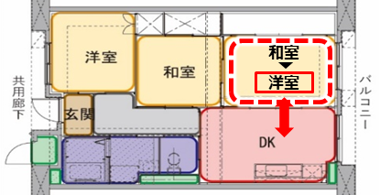
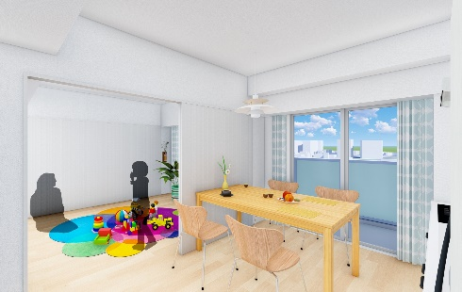
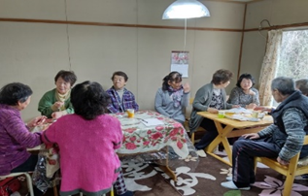
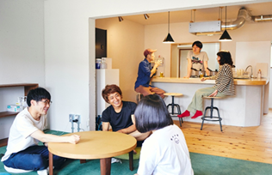
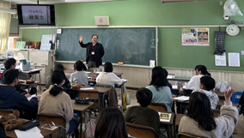

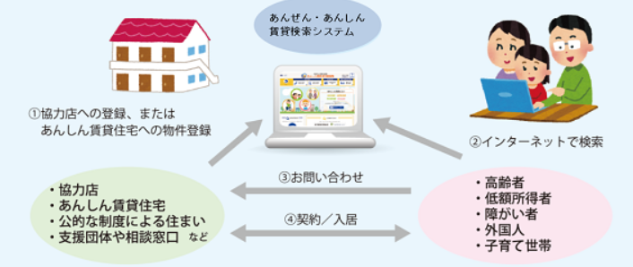
基本目標の実現に向けた重点的に取り組むべき施策
多様なくらしを実現できる
○ 誰もが活き活きとくらすことができる環境の整備
・子育て世帯にやさしい住まい・住環境の形成
公的賃貸住宅への入居促進、子育て世帯向け住戸の供給、民間住宅も含めた住宅ストック全体での住宅支援の充実、公的賃貸住宅等の公的資産を活用した子育て支援施設等の導入 など
・若年世代の活躍を支える住まい・住環境の形成
府営住宅での住戸プランの見直し
公的賃貸住宅への入居機会の創出、公的資産を活用した生活・就労支援などの機能の導入、地域交流イベントや交流の場の創出 など
・高齢者が元気にくらすことができる住まい・住環境の形成
住まいのバリアフリー化や断熱化の推進、高齢者向けの住まいの的確な供給、公的資産を活用した高齢者の生活を支える施設の導入 など
・人々のつながりや交流が生まれる環境づくり
公的資産や空家等の活用による交流を促す場づくりや生活支援施設等の導入 など
【高齢者等の交流活動拠点】御池台２丁住宅（堺市）
【若者の職業的自立モデル事業】府営清滝住宅（四條畷市）
○ 自分らしいくらしを選択・創造できる環境の整備
・住情報の提供や住教育の推進等、住まいを学ぶ機会の創出
住まいの取得や維持管理・処分・賃貸住宅の入居や退去に関すること・まちづくりに関する基礎知識などの住情報の提供、出前講座やイベント等の開催による住教育の推進 など
建築関係団体による住教育の出前講座
・住まいに関する相談体制の充実
建築関係団体等と連携した住まいに関する相談体制の充実 など
・住生活関連産業やくらしを支える多様な担い手の確保と活動しやすい環境の整備
原状回復トラブルに関する周知啓発
業界団体との連携による受け入れ体制の整備など就労環境の改善による入職促進、DIYによる住まいの維持修繕や機能向上などの住まい手自らがくらしを支える担い手として活躍できる環境整備 など
あんぜん・あんしん賃貸検索システム 画像：Osakaあんしん住まい推進協議会HP
10

Slide 11
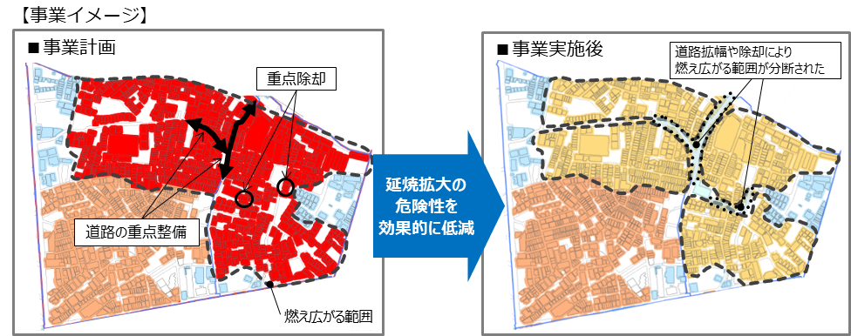
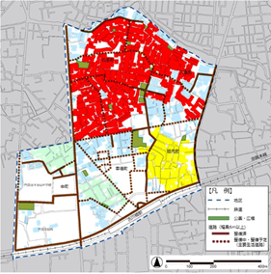
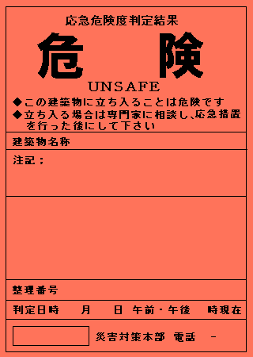
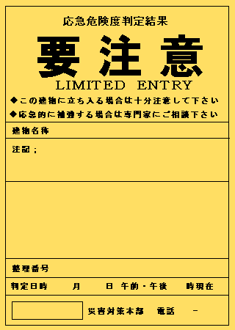

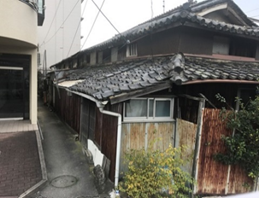
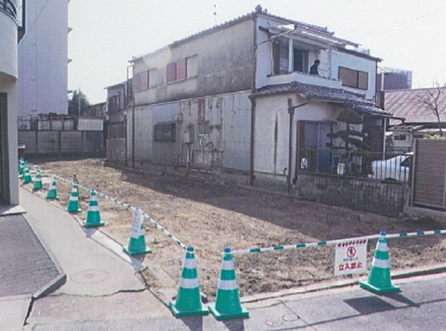
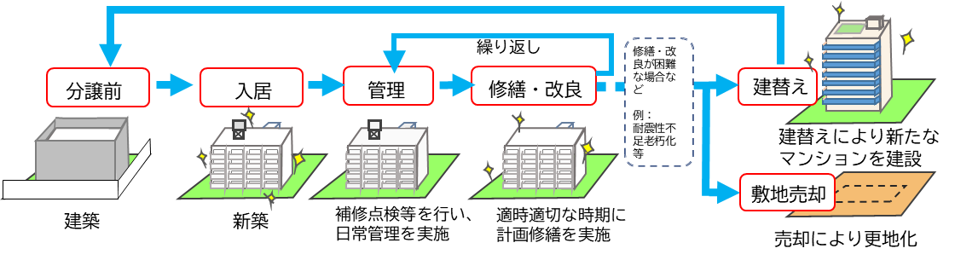
基本目標の実現に向けた重点的に取り組むべき施策
安全なくらしを支える
○ 災害に強いまちづくりの推進
・密集市街地の整備
延焼を効果的に抑制できる老朽建築物の重点的かつ戦略的な除却、基本構想策定や駅周辺の拠点整備などのまちづくりを通じた民間投資の呼び込みによる老朽建築物の除却 など
・広域緊急交通路沿道建築物の耐震化の推進
「道路閉塞建築物」の解消に向けたプッシュ型の働きかけなどによる沿道建築物の耐震化 など
・災害リスクを考慮したまちづくりの推進
浸水や土砂災害等の災害ハザードエリアにおける開発抑制、災害リスクの見える化 など
・災害復興までを見据えた平時からの体制整備
この建物に立ち入る
ことは危険です
この建物に立ち入る
ときは十分注意して
ください
この建物は
使用可能です
建築物・宅地の応急危険度判定体制の充実、応急仮設住宅の建設候補地の事前検討、市町村や関係団体との連携体制の充実・強化 など
【火災延焼の危険性・改善マップ】
【被災建築物応急危険度判定】
【空家法に基づく特定空家等の略式代執行事例（池田市）】
○ 住宅・建築物の安全性の確保
・住宅・建築物の耐震化のさらなる推進
木造住宅の耐震改修・除却支援による建替え・住替えの促進、分譲マンションの耐震診断の合意形成を促す相談体制の構築 など
・空家等の管理・除却の推進
「特定空家等」、「管理不全空家等」に対する空家法に基づく的確な措置、関係団体や民間事業者等との連携による取組の強化 など
(除却前)
(除却後)
・分譲マンションの管理適正化・再生円滑化
【分譲マンションの管理適正化及び再生円滑化の考え方】
管理状況等の実態把握、専門家等との連携によるアドバイザーの派遣、相談体制の充実、民間との連携体制の強化 など
・犯罪に強い住まいづくりの推進
防犯に配慮した設計指針やガイドブックの周知啓発、地域の見守り活動や住まい手の防犯意識の向上等のソフト面での取組みの推進 など
・建築基準関連の法令順守の徹底
中間・完了検査の徹底、違反建築物対策、定期報告制度の的確な運用による適正な維持管理の促進 など
11

Slide 12
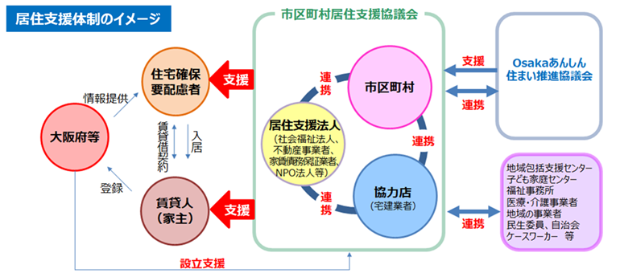
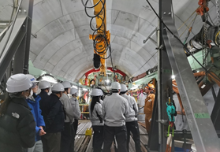
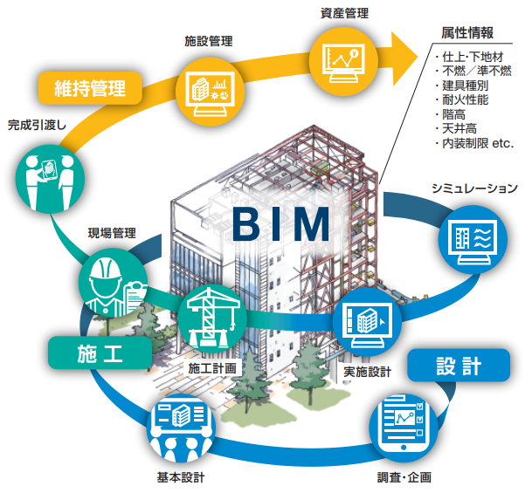

基本目標の実現に向けた重点的に取り組むべき施策
安心してくらすことができる
○ 誰もが安心できる住まい・居住支援体制の整備
【居住支援体制構築の取組】
・住宅ストック全体を活用した居住の安定確保
福祉施策等と連携した居住支援、将来的な世帯の変動やストックの状況を的確に見極めた施策の実施など、住宅ストック全体を活用した居住の安定確保 など
・民間賃貸住宅における居住安定の確保
セーフティネット住宅や居住サポート住宅等の供給、市区町村単位を基本とした居住支援協議会設立や居住支援法人等のネットワーク強化による居住支援体制の充実 など
・公的賃貸住宅の的確な供給とストックの有効活用
ストックを有効活用した居住安定確保、活用地や空室等を活用した地域のまちづくりへの貢献、ストックの更新に合わせた公的賃貸住宅の量的縮小、府営住宅の基礎自治体への移管の推進 など
○ 住生活関連産業の活性化
・住生活関連産業の振興に向けた環境整備
建設産業のイメージアップや就労環境の改善等による建設従事者の入職促進、建設施工の省力化や生産性の向上などの環境整備、不良・不適格業者に対する適切な指導、賃貸住宅の退去時のトラブル未然防止に向けた取組 など
⼯科系⾼等学校の⽣徒を対象とした現場⾒学会
・不動産取引等における差別の解消
「宅地建物取引業人権推進員制度」の推進による一層の人権意識の向上、宅地建物取引業者に対する法令等の周知啓発や人権研修等の実施 など
・建築分野における新技術の普及
BIM 図：国土交通省
設計から施工、維持管理までの建設プロセスにおけるデジタル化等の促進に向けた技術の活用フィールドの提供、ノウハウの蓄積等の支援 など
ペロブスカイト太陽電池 画像：積水化学工業
12

Slide 13
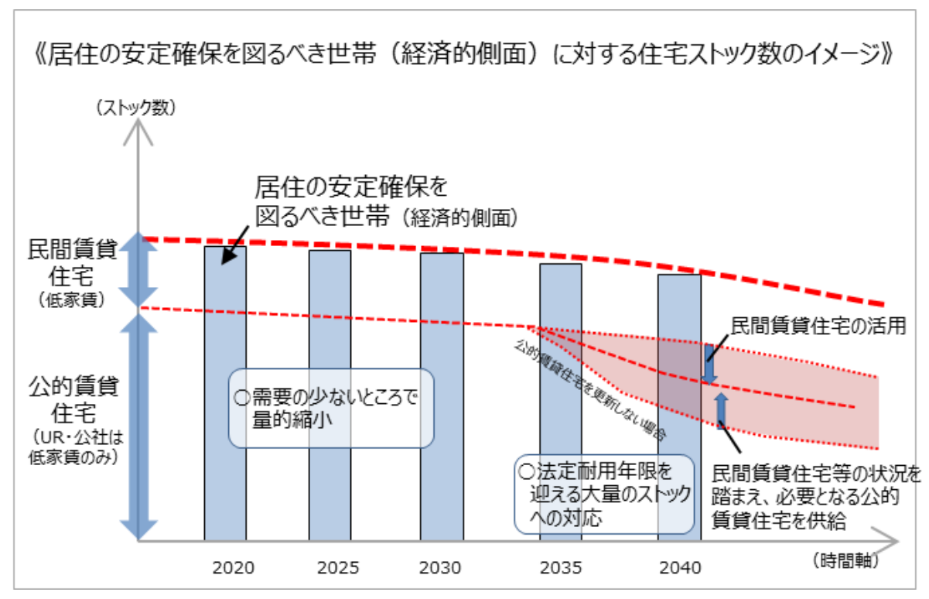
【補足】公的賃貸住宅の的確な供給とストックの有効活用
【R3.3月 答申】安心のくらしをつくる
「誰もがくらしやすい環境整備」
○人口や世帯数の減少など、社会情勢が大きく変化する中、質的側面を満たし、かつ経済的側面及び社会的側面から居住の安定確保を図るべき世帯に対応し、危機事象時にも、迅速に提供可能なストックとして有効活用できる公的賃貸住宅は、住宅セーフティネットの一翼として、重要な役割を担っている。
・公的賃貸住宅は、民間賃貸住宅の補完を基本に、居住支援の枠組みとも連携しながら、引き続き既存ストックを活用して府民の居住の安定確保を図るとともに、空室を活用した地域のまちづくりや危機事象による急速な需要の変動などに対して、ストックを有効活用すべき。
・空き家の数が増加する中、今後の居住の安定確保を図るべき世帯数の変化（減少）や民間賃貸住宅での住宅セーフティネット機能の拡大等を確認しつつ、公的賃貸住宅の量的縮小を図るべき。
R12.8月 答申中間とりまとめ（抜粋）
13

Slide 14
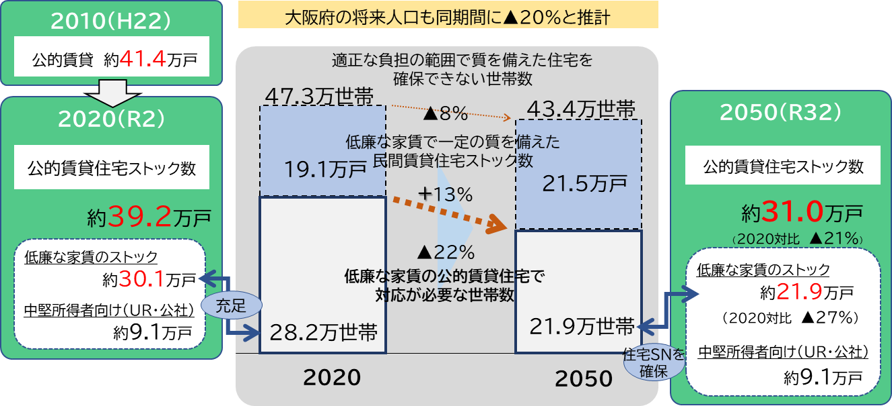
【補足】公的賃貸住宅の的確な供給とストックの有効活用
【R3.12月 住まうビジョン･大阪】安心のくらしをつくる
「誰もがくらしやすい環境整備」
○将来の人口･世帯数の減少を見据え、民間賃貸住宅を補完する考えのもと、⺠間賃貸住宅での住宅セーフティネット機能の拡大等を確認しつつ、最低限必要となる公的賃貸住宅の戸数を2020年から30年間（2050年）で39.2万戸の概ね２割減となる31万戸と設定し、ストックの更新に合わせて、府域全体として公的賃貸住宅の量的縮小を図る。
○府営住宅は、低家賃ストックの必要量を踏まえ、市町への移管戸数と合わせ、30年間で13.2万戸の概ね３割減となる9.3万戸と設定。
【「低廉な家賃のストック」と「中堅所得者向け」の算定の考え方】
・公的賃貸住宅は、高経年で低廉な家賃ストックが多く、今後建替えや廃止により縮減が見込まれ、全体量が縮小するという想定。
・UR･公社の中堅所得者向けストックは、築年数の浅いものも多く、また、高経年の低家賃ストックの建替えに伴い増加が見込まれることから、結果的に現ストック数が維持されると想定。
14

Slide 15
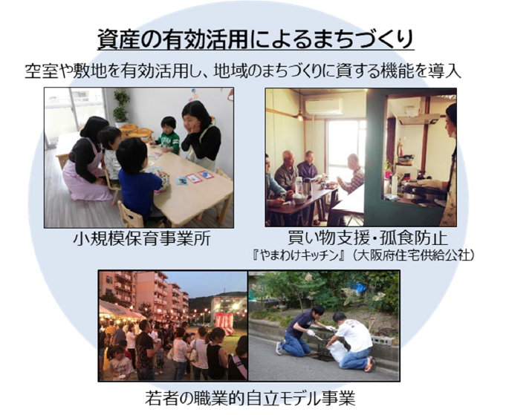
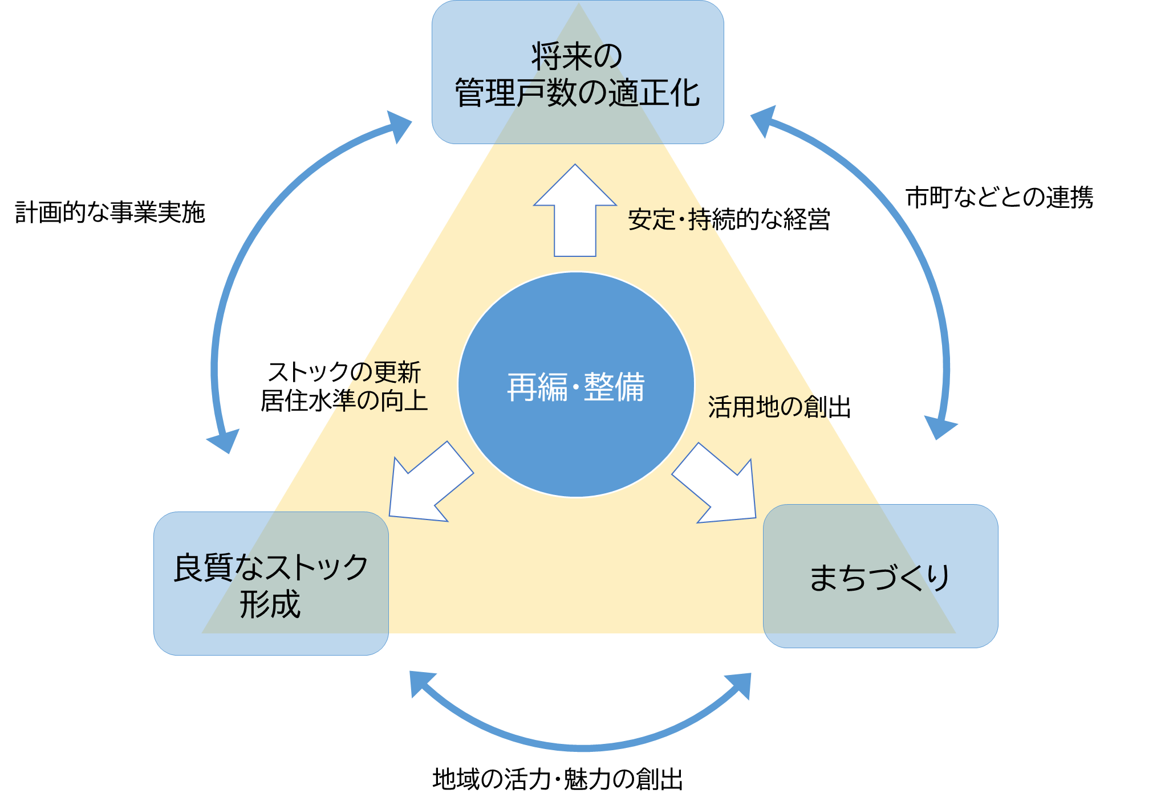
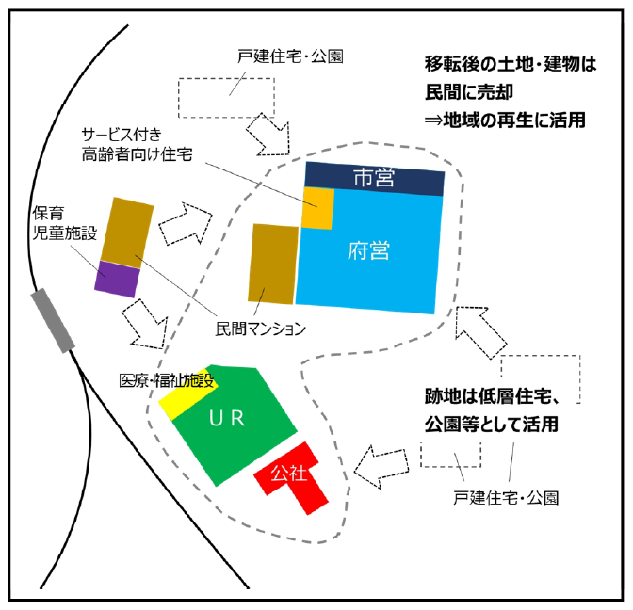
【補足】公的賃貸住宅の的確な供給とストックの有効活用
○空室を活用したNPOや福祉部局等と連携した就労、高齢者、子育て支援などの地域のまちづくり等へのストックの有効活用を推進。
○昭和50年代以前に建設された団地については、再編･整備を通じて「将来の管理戸数の適正化」「創出される活用地による地域のまちづくり」「ストックの更新による良質なストックの形成」を推進。
○地域のまちづくりや福祉施策と緊密に連携した住民サービスの提供を進めるため、地域経営の主体である市町への府営住宅の移管を推進。
○各公的賃貸住宅事業者間の連携体制を整備し、将来のまちのあり方を共有し、公的賃貸住宅の再編･整備を核とした地域に必要な施設導入等による地域課題の解消、地域再生につなげる取組を推進。
再編・整備を通じた一体的な取組み推進
公的賃貸住宅事業者間の連携イメージ
15

Slide 16
第３章 地域特性を踏まえた取り組むべき施策

Slide 17
地域特性を踏まえた取り組むべき施策
大阪にはさまざまな地域があり、それぞれの地域が持つストックやポテンシャルを活かし、施策を展開することが重要。このため第２章で示した大阪全体で重点的に取り組むべき施策に加えて、まちのなりたちや変遷、特性を踏まえた特徴的な、６つの地域を取り上げ、地域特性に応じた施策を展開すべき。
大阪都市圏の中心として
多様な都市機能が集積する地域
歴史的まちなみなどの景観資源がある地域
木造住宅が密集する地域
ニュータウンをはじめ、郊外に整備された住宅地
公営・改良住宅など
公的賃貸住宅を多く有する地域
農山漁村など豊かな自然を有する地域
17

Slide 18
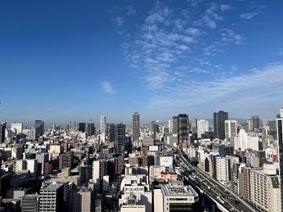
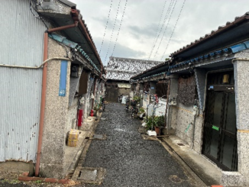
地域特性を踏まえた取り組むべき施策
大阪都市圏の中心として多様な都市機能が集積する地域
(現状とめざすべき姿)
大阪都心部は、大阪都市圏の中心として、居住機能など多様な都市機能が集積し、人口も増加傾向となっており、今後、更に住みたい・住み続けたいと思える居住機能の充実や環境の整備を図るべき。
（施策の方向性）
・魅力的で質の高い住まい・まちづくりの推進や「住むまち」としての大阪の魅力の情報発信などにより、多世代・多様な人々が住み、働き、交流する住まい・まちをめざす。
・歩行者中心の賑わいのある道路空間や公園など快適に過ごせる魅力的なオープンスペースを形成。また、豊かな歴史・文化を活かしたさまざまな観光資源の活用などによる賑わいを創出。
大阪市内
木造住宅が密集する地域
(現状とめざすべき姿)
狭あいな道路や老朽化した木造住宅等が数多く残っており、地震などの発生による甚大な被害が想定されるため、災害に強い都市構造を形成するだけでなく、地域の魅力を高めるまちづくりを推進すべき。
（施策の方向性）
・「地震時等に著しく危険な密集市街地」について、「大阪府密集市街地整備方針」に基づき、「まちの防災性の向上」「地域防災力のさらなる向上」「民間活力を誘発するまちづくり」の取組を推進。
・耐震性が不足する住宅の耐震化・除却の促進や、利用可能な長屋などの地域資源の利活用の推進。
・住宅所有者の死亡等により空き家の発生が見込まれることから、住宅の終活や住宅更新、住み替えを促進。
木造密集市街地
18

Slide 19
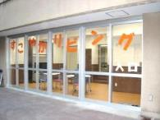
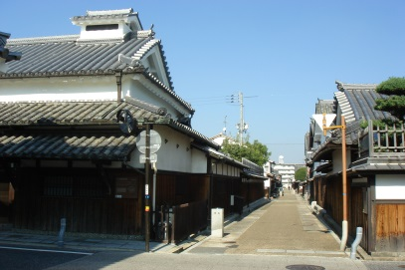
地域特性を踏まえた取り組むべき施策
公営・改良住宅など公的賃貸住宅を多く有する地域
(現状とめざすべき姿)
○ 大規模な公的賃貸住宅団地のある地域
公的賃貸住宅が一定まとまってあり、設備等の老朽化などのストックの課題に加え、地域交流の希薄化など地域コミュニティの課題が生じており、多様な世代が安心して活き活きと住み続けることができるまちづくりを進めるべき。
○ いわゆる同和地区を含む旧地域改善向け公営・改良住宅のある地域
地域の実情に即して、建替えなどにより居住水準の向上を促進するとともに、建替え余剰地等を活用すべき。
（施策の方向性）
・公的賃貸住宅の空室や敷地、地域にある空家や空地等を活用し、地域のニーズに対応した施設・機能を充実。
・公的賃貸住宅事業者間の連携強化や民間のアイデア・ノウハウの活用等より、多様な住宅供給や施設導入を促進。
・市町と地元住民等との連携を促進するなど、公と民のパートナーシップによるまちづくりを促進。
空き店舗を活用した高齢者の見守り拠点施設の整備事例
歴史的まちなみなどの景観資源がある地域
(現状とめざすべき姿)
大阪には、歴史的なまちなみや建築物が多く残っているが、建替えなどが進むことで失われつつある
地域もあるため、まちなみを保全・修景により継承していくとともに、地域資源として積極的に発信、
活用し魅力的なまちづくりを進めるべき。
（施策の方向性）
・府や市町村が策定する景観計画に基づき、周囲のまちなみや環境と調和した景観形成を継続的に推進。
・古民家等を宿泊施設等として活用し、その事例の普及等を通じて、民間主体のまちづくりを推進。
・「ビュースポットおおさか」の国内外への情報発信により府民の景観に対する愛着や関心を高める取組の展開。
富田林寺内町
19

Slide 20
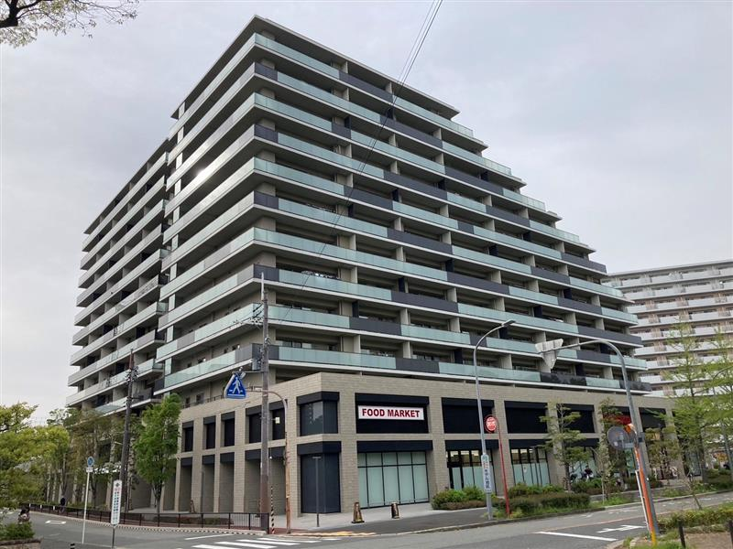
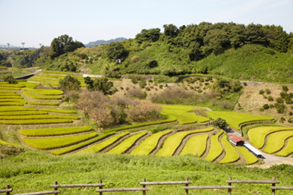
地域特性を踏まえた取り組むべき施策
ニュータウンをはじめ、郊外に整備された住宅地
(現状とめざすべき姿)
郊外を中心に、公的賃貸住宅を含めて整備された大規模なニュータウンや、戸建て住宅を中心とした住宅地では、住まいの老朽化・空き家等の発生が課題となっている地域や交通サービスを確保する取組が必要となる地域もあり、高齢者などが住み続けられ、子育て世帯など次世代に住み継がれる環境整備を図るべき。
（施策の方向性）
・大学などと連携し公的賃貸住宅の空室等を利活用した、若年・子育て世帯等の入居の促進や地域のニーズに応じた施設・機能の充実。移動需要の変化を踏まえた交通サービスの確保に関する市町村の取組等の支援。
・複数の事業主体の公的賃貸住宅がある地域での連携体制の強化。
・千里・泉北ニュータウンでの再生指針などに基づいた、ニュータウン全体の活性化の取組の推進。
・既成住宅地における、子育て世帯等の住み替えの促進や空家等の適正管理などによる発生予防、除却促進など、地域の実情に即して市町村が適切に施策を推進できるように取組を支援。
新千里東町近隣センター再整備
（府営住宅活用地）
農山漁村など豊かな自然を有する地域
(現状とめざすべき姿)
最寄り駅まで出れば鉄道利便性が高く、都心部との移動が容易なものの、人口減少等により生活に欠かせない機能や地域交通の確保・維持が困難になっている地域があり、豊かな自然や観光資源に加え、多様なストック・ポテンシャルや都心部とのアクセス利便性を活かして地域の活性化をめざすべき。
（施策の方向性）
・地域に存在する多様な資源を積極的に活用し、魅力的な地域を形成するとともに、その魅力を発信。
・市町村等の地域の実情に応じた地域公共交通の確保・維持にかかる取組への支援や就農を希望する方への支援に取り組むなど、府民のライフスタイルに応じた支援を推進。
ビュースポットおおさか
「100. 下赤阪の棚田を眺める下赤坂城跡」
20

Slide 21
第４章 実効性を持った計画の推進に向けて

Slide 22
１．住宅・建築政策に関わる各主体の役割
基本目標の実現のためには、施策に関わる各主体が連携するとともに、適切な役割分担のもと、それぞれの役割を自覚し、協力しながら取り組む必要がある。
府民 | 住宅まちづくりの主役。一人ひとりが、住まいやまちに対する関心と理解を深めることで、住生活の質を高めるとともに、主体的に住まいやまちづくり、地域コミュニティの担い手となるなど、自立・自律した行動が期待される。
民間事業者 | 市場において主要な役割を担い、府民の住まいやまちづくりへのニーズを的確につかみ、良質な住宅関連サービスの提供、適切な情報開示、公正な取引やコストの軽減を通じ、良質な居住環境の形成に貢献することが期待される。
地域団体やNPO等 | 地域コミュニティの担い手として、地域に根差した柔軟で先駆的な活動を行うとともに、行政と府民との協働や共創を進めることが期待される。
国 | 住生活に係る国全体の課題認識と施策の方向性を提示し、市場の環境整備・誘導・補完、都道府県や市区町村への支援、官民の連携強化などにより、住宅行政を推進する役割を担う。
大阪府 | 府全域での住生活の目標やビジョン等の提示、市場の活性化や適正化等による市場環境の整備、府営住宅等公的ストックの活用、市町村への支援、多様な主体が連携する機会・場の提供など広域自治体としての役割が期待される。
市町村 | 住民に直結する基礎自治体として、地域の実情を踏まえた地域のまちづくりの主体として施策の展開が期待される。
大阪府住宅供給公社 | 府の住宅政策を補完する公的機関として、住宅セーフティネットの一翼を担うとともに、保有するノウハウや信用力も活用し、府営住宅計画修繕業務の受託、市町村への技術支援や地域のまちづくりへの貢献などが期待される。
独立行政法人 都市再生機構 | 地域における重層的かつ柔軟な住宅セーフティネットの構築に貢献することや、多様な主体と連携した良質な住宅ストックの形成、また都市再生分野において各主体とのパートナーシップの下、政策的意義の高い事業の実施が期待される。
独立行政法人 住宅金融支援機構 | 民間金融機関による全期間固定金利の住宅ローンの供給に対する支援や、住宅政策上重要な分野に対する融資制度等により、自治体や関係機関等と連携し地域課題の解決に寄与するなどの役割が期待される。
公的団体や大学等 | 公的団体：それぞれが有するノウハウが有効に活かされるように行政や団体相互の連携を図ることが求められる。 大学：専門的な人材の育成や研究活動を通じた新技術の発展、地域活動への参画等による社会課題の解決への寄与などの役割が期待される。
22

Slide 23
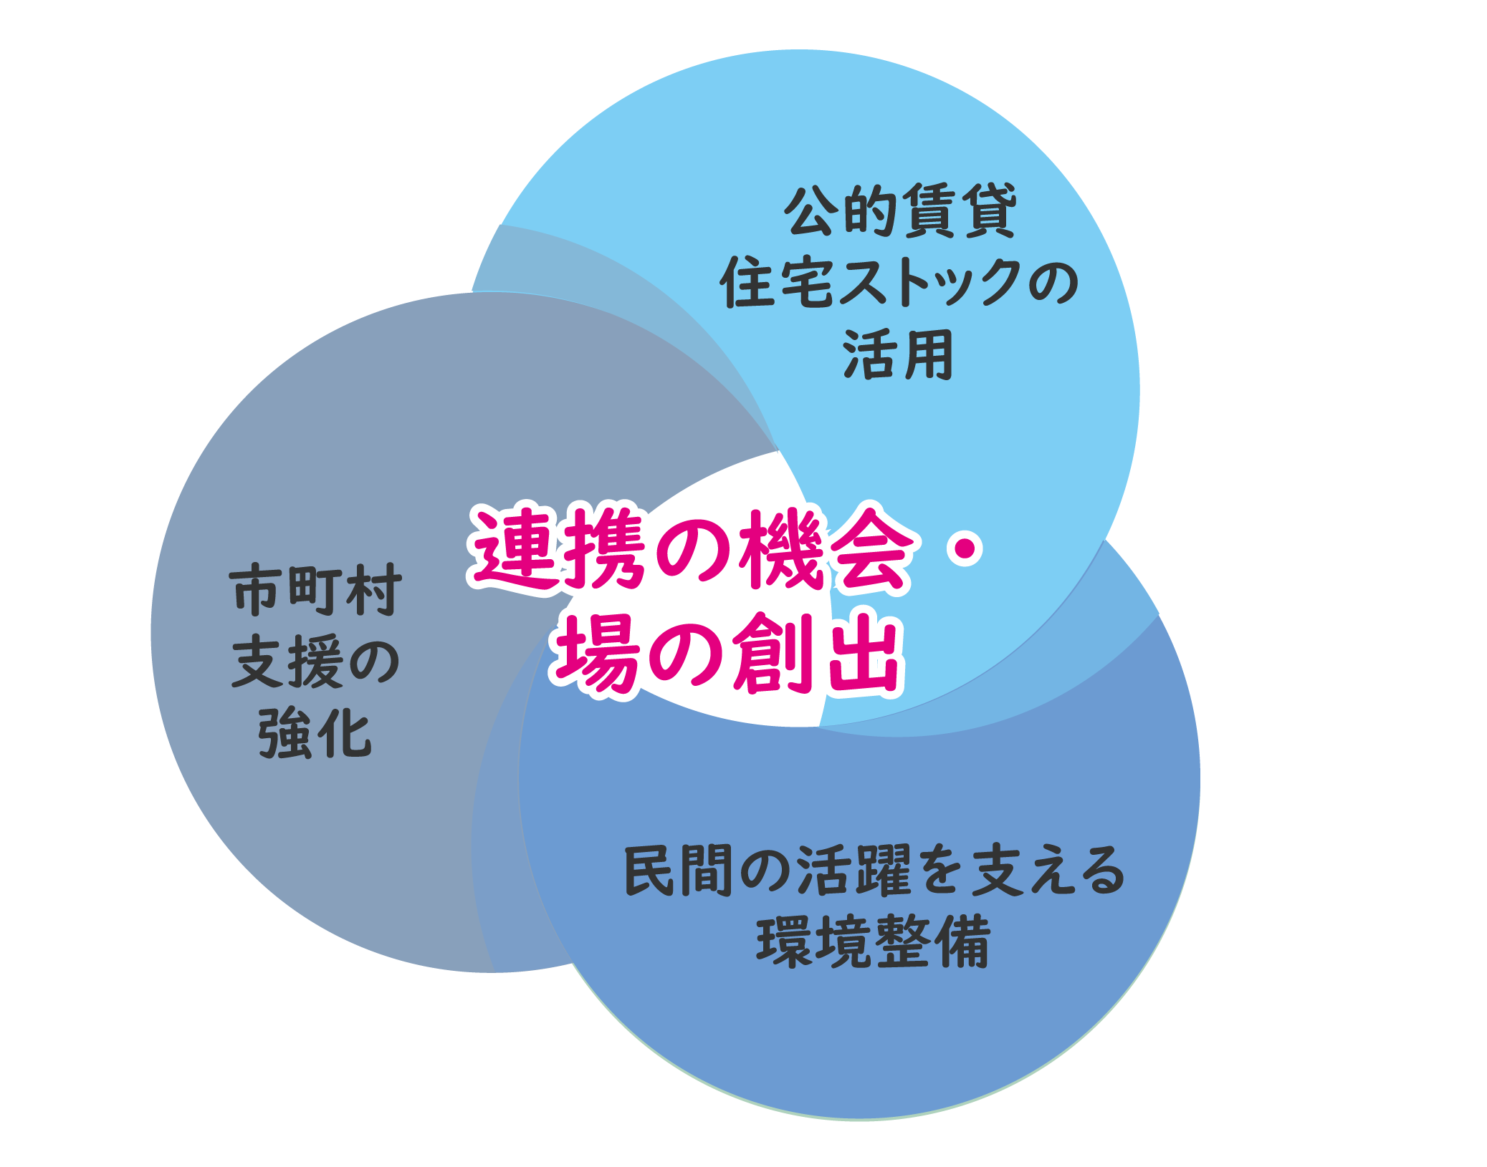
２．大阪府が重点的に取り組むべき施策
広域自治体である大阪府は、保有する技術力やノウハウ、ネットワークや公的資産等を活かして、「市町村支援の強化」「民間の活躍を支える環境整備」「公的賃貸住宅ストックの活用」に重点的に取り組むべき。また、これらの取組を効果的に推進するため、多様な主体がつながり、連携する機会・場を創出すべき。
① 市町村支援の強化
○総合的な住宅施策の推進に向けた支援の強化
・技術的助言の充実、住宅建築施策全般を相談できる体制の整備
・府や市町村の庁内の施策連携の強化、民間事業者との連携・マッチングの支援強化
○公共施設の再編、営繕業務等に対する技術支援の充実
② 民間の活躍を支える環境整備
○民間事業者をはじめ多様な団体・人が活躍できる環境整備
・民間事業者等との意見交換の機会の創出
・民間事業者の好事例取組の発信、住まい手等に対する情報発信の強化
・住生活関連産業やくらしを支える多様な担い手の確保、活動しやすい環境整備
○万博レガシーをはじめとした新技術・サービスの社会実装に向けた支援
③ 公的賃貸住宅ストックの活用
○子育て世帯への住宅支援の強化
・府営住宅における応募要件の緩和、子育て世帯向け住戸等の整備など
○地域の居住安定体制の確保
・空室活用による居住支援法人の活動拠点や居住サポート住宅の供給など
○公的賃貸住宅ストックを活用したまちづくり
出典：大阪･関西万博 大阪ヘルスケアパビリオンHP
23

Slide 24
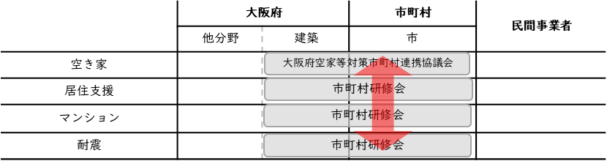
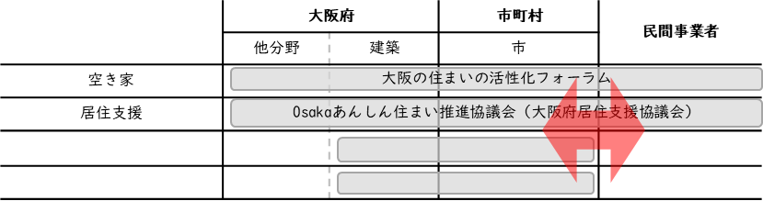
２．大阪府が重点的に取り組むべき施策
④ 多様な主体がつながり、連携する機会・場の創出
・市町村内や市町村間での連携、府と市町村や民間事業者等との連携の機会・場を創出するための取組やその取組の積極的な情報発信
○施策間での連携体制の強化
・会議体間での情報共有や取組間での連携による施策の推進
・会議の同時開催など市町村職員の負担軽減
○土木事務所における市町村への技術支援体制の充実
多様な相談に応じて、総合的に市町村をサポートできる体制を充実
○民間団体等と連携した相談体制の整備・周知
住宅に関係する相談窓口について、業界団体と連携し、一覧表などを作成し府民の方にわかりやすく周知
○市町村と民間事業者の連携の強化
○その他公民連携による取組
・公的賃貸住宅の空室活用や建替えにより創出した用地の活用
・関係団体と連携した普及啓発、実績がある事業者など基準を満たした事業者情報の提供
・府民からの公募などによる大阪の魅力の掘り起こし
・バリアフリートイレマップなどニーズに応じた府民への情報発信 など
○市町村同士の連携の強化
・地域ブロックごとや同じ課題がある市町村が連携する場の設定
24

Slide 25
３．施策の適切な進行管理
○ 進捗状況の把握と点検
基本目標の実現に向けては、関係する多様な主体が連携や共同して達成すべき目標を共有できるように、分かりやすい指標を設定するとともに、その指標に基づきできる限りその進捗状況の把握に努め、PDCAサイクルによる進捗管理を実施すべき。
○ 的確な施策展開のための市場調査
的確な施策を展開するためには、住宅関連市場や住宅ストックの状況を適時・適切に把握することが重要。
このため、国より実施される統計調査の活用を図るとともに、必要に応じて大阪府独自での調査等を実施するなど、住宅関連市場や住宅ストックの状況を的確に把握するための基礎的なデータの収集や分析を実施すべき。
25

